Slide 1
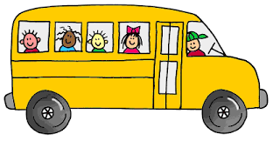
e-portfolio klasy 5 b

Slide 2
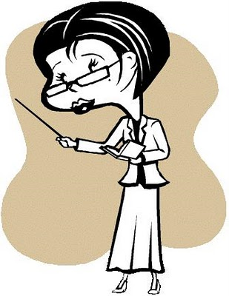
Kieruje naszą klasą pani dorotka pychyńska
Łatwo to raczej z mami
nie ma…

Slide 3
Nasza wychowawczyni to prawdziwa

Slide 4
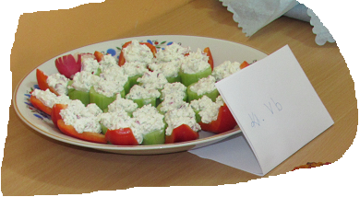
Konkurs na zdrową przekąskę Zajęliśmy 2. miejsce. Hura…

Slide 5
Spotkanie z policją

Slide 6
Świat sprzątamy….

Slide 7
Bo przyrodę kochamy!!! I o nią dbamy

Slide 8
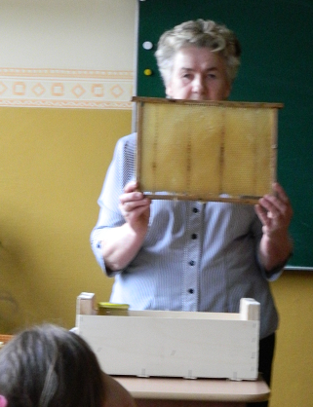
Opowieści pszczelarza słuchamy !

Slide 9
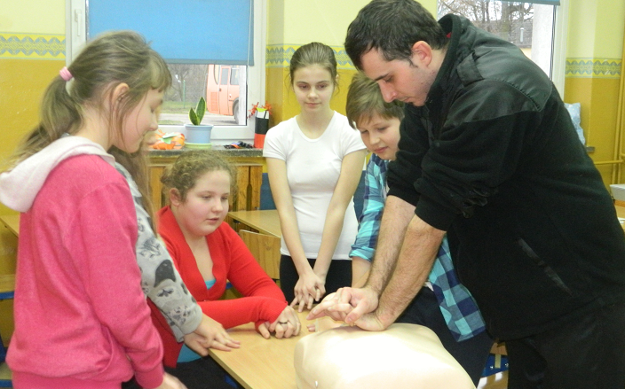
Uczestniczymy w warsztatach pierwszej pomocy !

Slide 10
Nasza klasa uczestniczy w różnych przedstawieniach

Slide 14
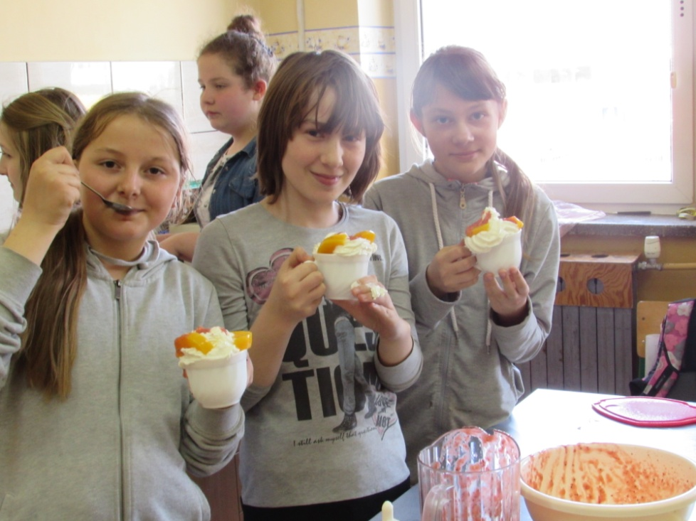
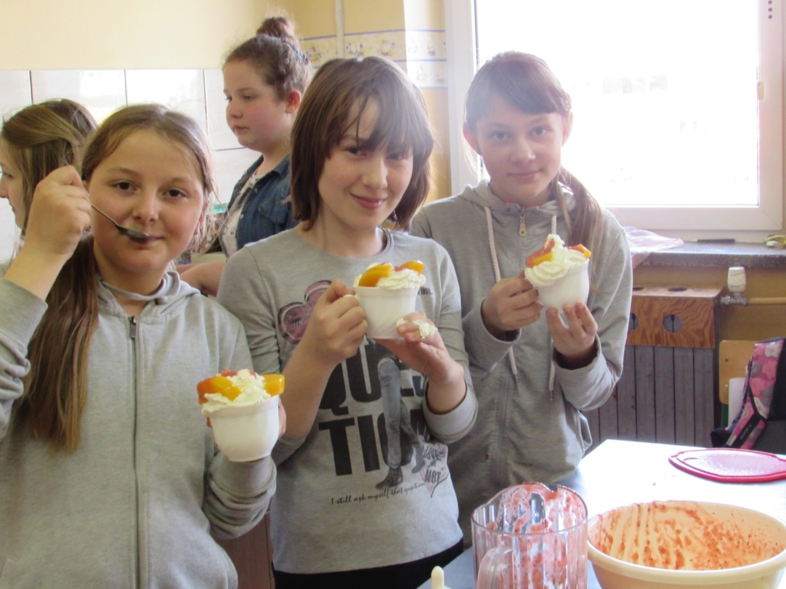
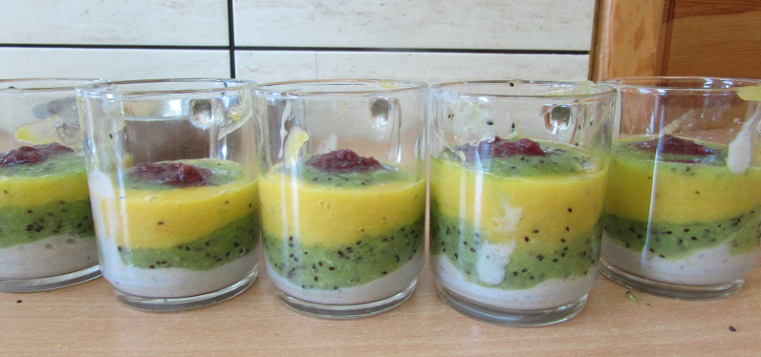
Również bierzemy udział w zajęciach pozalekcyjnych

Slide 15
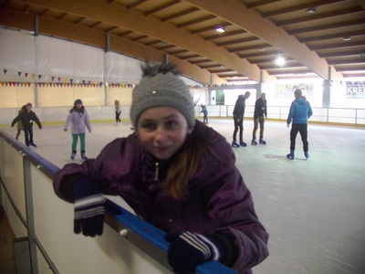

Slide 16
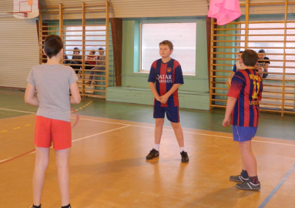
Oraz konkursach zarówno sportowych i rozrywkowych
Zawody w siatkówce
Konkurs na straszydło

Slide 17
A o wiedzy też nie zapominamy

Slide 18
Pani Dorota Pychyńska zabrała nas na wycieczkę do oczyszczalni ścieków

Slide 19
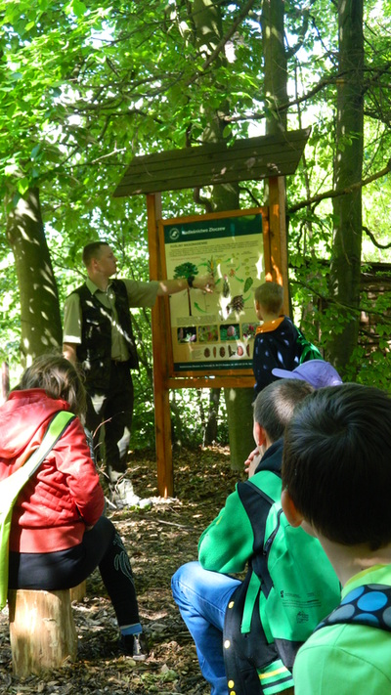
Potem pojechaliśmy do nadleśnictwa Złoczew, a na sam koniec było ognisko

Slide 20
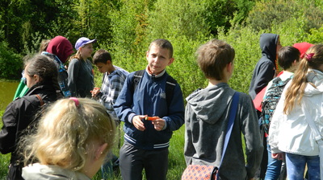

Slide 21
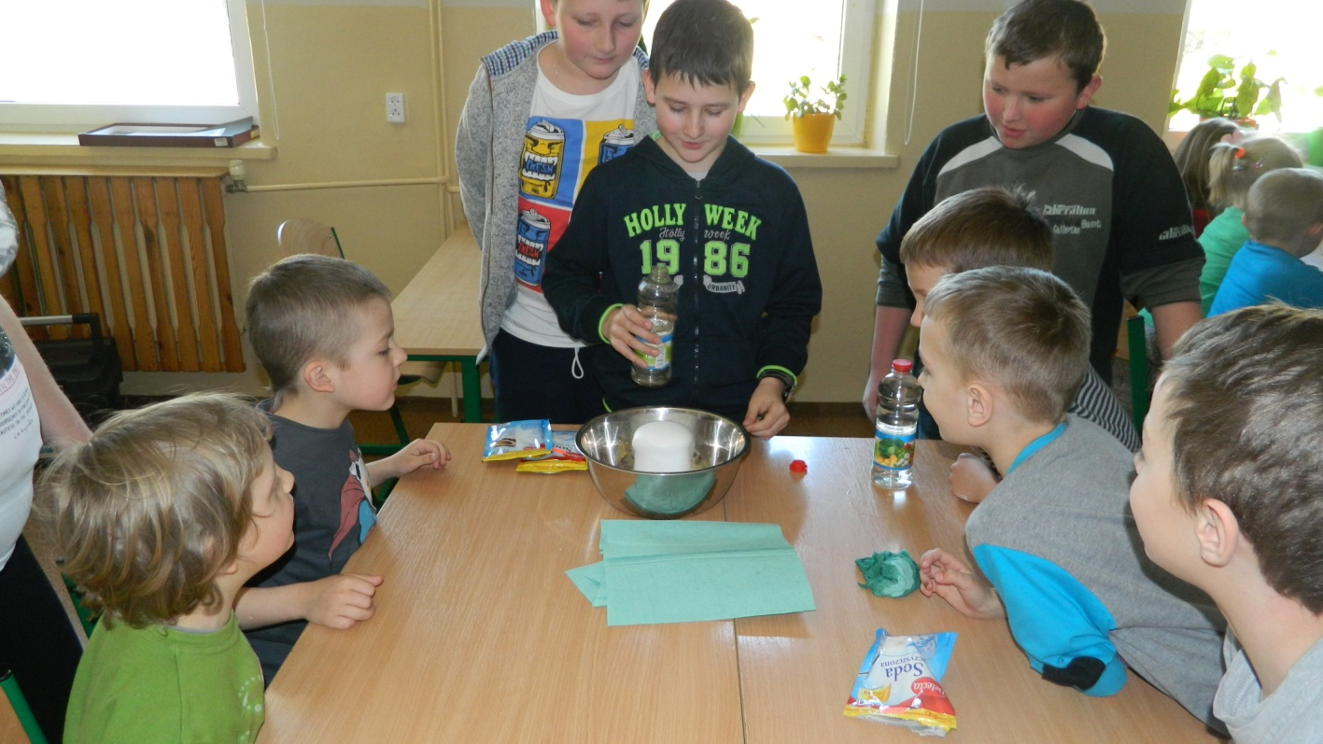
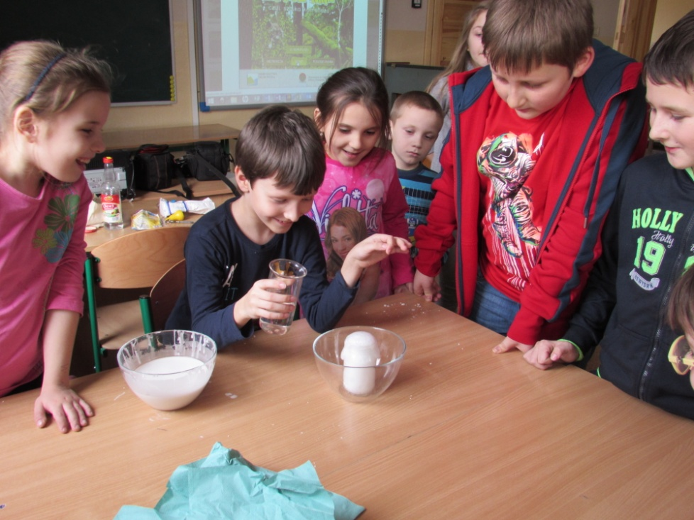
Chłopaki z naszej klasy uczestniczą w kółku przyrodniczym, na którym poszerzają swoją wiedzę ekologiczną, a także uczą młodszych

Slide 22
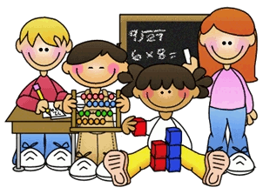
Prezentację przygotowali:
Karolina Ciuborska z klasy Vb
Hubert Musialski z klasy Vb

